Slide 1
Rådet för funktionsstödsfrågor
2025-12-04

Slide 2
4. Oklart från föregående möte

Slide 3
5. Återkoppling på frågor från organisationerna

Slide 4
Kommunikation brukardialog

Slide 5
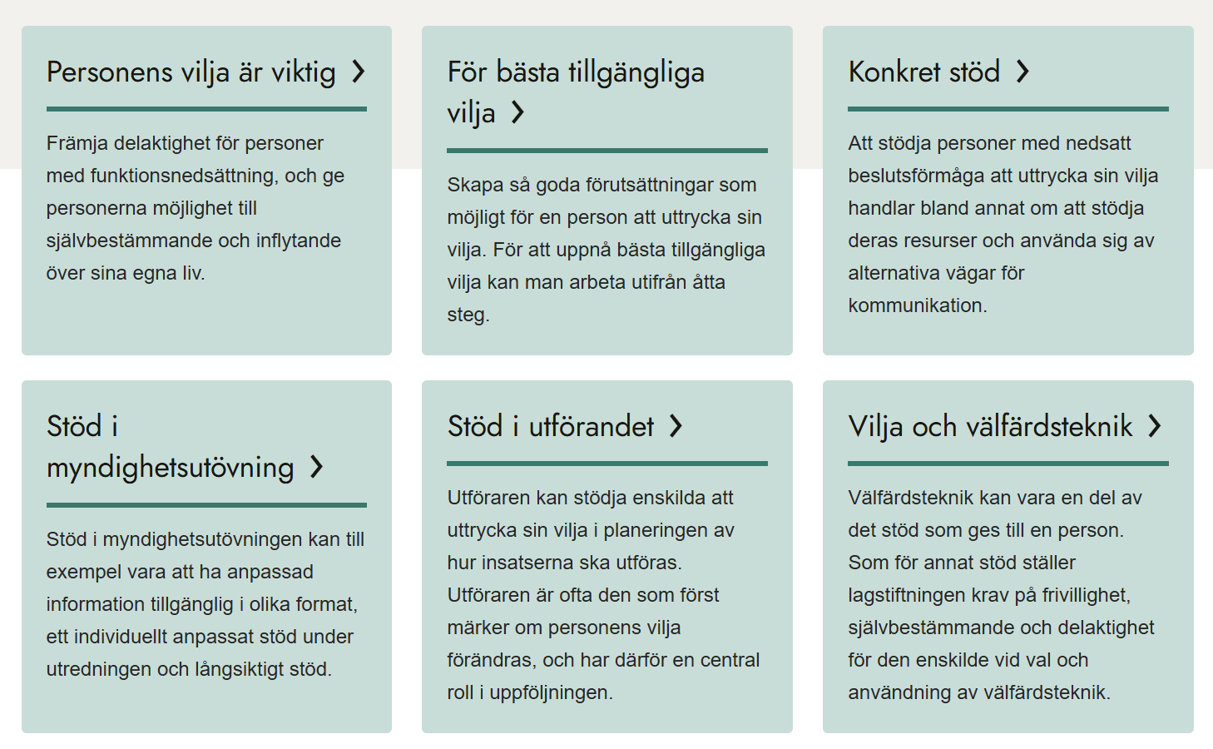
Brukardialog
Utgångspunkten är området och temat Stödja vuxna personers vilja på Kunskapsguiden.

Slide 6
8 steg
Planera mötet eller tillfället — fundera på när, hur och i vilken miljö personen bäst kan uttrycka sin vilja.
Skapa förutsättningar för förberedelse — ge information i tid, i rätt format så personen kan förbereda sig
Gör informationen begriplig — anpassa språk och form efter personens kommunikationsförmåga och behov
Ge möjlighet att överväga — låt personen fundera, ställa frågor
Underlätta att uttrycka sin vilja — med stöd från kommunikationshjälpmedel, bilder, tecken, alternativ kommunikation, personer de känner osv.
Utvärdera om det är “bästa tillgängliga vilja” — bedöm om uttryckt vilja är tillräckligt klar, genomtänkt och styrkt.
Dokumentera — dokumentera vad personen uttryckt, på vilket sätt, under vilka förutsättningar — för att kunna följa upp och planera vidare.
Följ upp — eftersom vilja och förmåga kan förändras med tiden behöver regelbunden uppföljning och möjlighet att ompröva beslut finnas

Slide 7


Skapa förutsättningar för förberedelse
Få frågorna i förväg?
Stöd av någon anhörig, personal etc, behöver det planeras?
Rätt miljö, planera var möte/ träff ska äga rum?

Slide 8




Gör informationen begriplig — anpassa språk och form efter personens kommunikationsförmåga och behov

Slide 9

Konkreta tips
Ett enkelt språk
Både muntlig och skriftlig information
Möjlighet att få välja mellan olika alternativ, rösta på olika alternativ, tycka till på en skala om olika frågor

Slide 10
God man
Hjälper till med ekonomi och kontakt med myndigheter.
Den gode mannen får inte bestämma över personens liv utan samtycke.
Ska fungera som stöd – inte ersättning för personens vilja
Förvaltare
Utses om personen inte klarar att ta hand om sin ekonomi eller avtal själv.
Kan fatta vissa beslut själv, men får inte bestämma om vård, boende eller personliga saker mot personens vilja.
Personen ska alltid få komma till tals!
Fullmakt
En person kan ge någon annan rätt att hjälpa till i olika frågor.
Gäller bara så länge personen själv förstår vad den innebär.
Den enskildes vilja ska alltid respekteras, även om en fullmakt finns

Slide 11
Kontakt
Vendela Olausson
vendela.olausson@funktionsstod.goteborg.se
Förvaltningen för funktionsstöd, Göteborgs Stad

Slide 12
LSS 9:3 Ledsagarservice & FH Ledsagning SoL
Statistik till Funktionshinderrådet, i skriftlig form
Daniel Westler

Slide 13
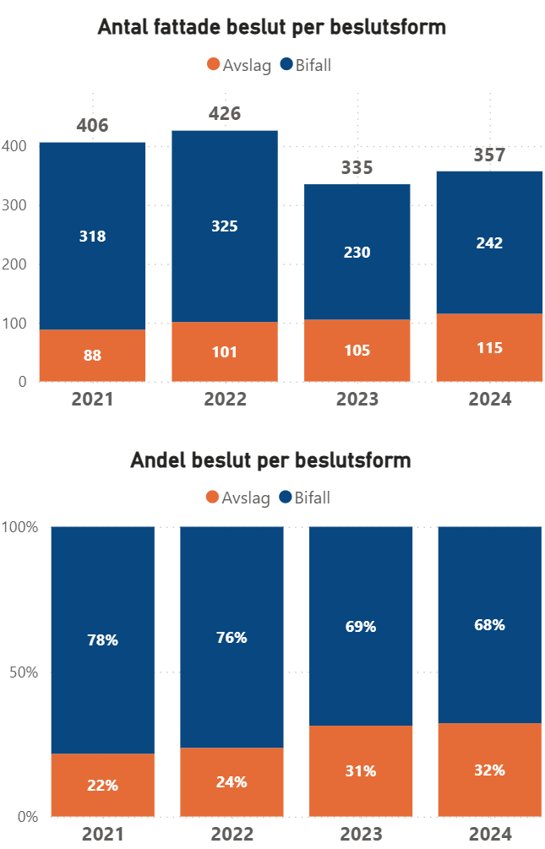
LSS 9:3 Ledsagarservice
Antal brukare med pågående insats januari 2022
241 st
Antal brukare med pågående insats december 2024
232 st
Andelen delavslag oförändrad under perioden (~14%)
Andelen avslag ökat från 9% 2021 till 18 % 2024
Det minskade inflödet av ansökningar 2023 & 2024 gör att totala antalet brukare med insatsen inte minskat i samma takt
Utvecklingen av andelen avslag följer den nationella utvecklingen

Slide 14
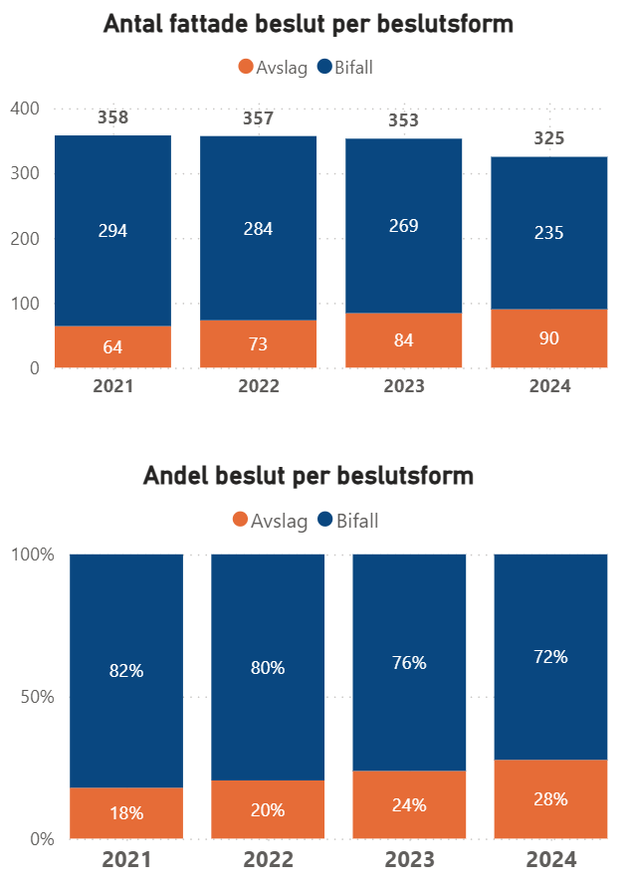
FH Ledsagning SoL
Antal brukare med pågående insats januari 2022
152 st
Antal brukare med pågående insats december 2024
145 st
Andelen delavslag ökat från 9% 2021 till 15% 2024
Andelen avslag ökat från 9% 2021 till 12 % 2024
Den ökade andelen avslag består således primärt av delavslagsbeslut
Tidigare presenterad statistik visade att beviljade timmar i snitt per brukare varit oförändrad under perioden 2022 – 2024
  Kan tyda på att antalet delavslag beror på att antalet ansökta timmar varit högre 2022-2024

Slide 15
Kontakt
Daniel Westler
daniel.westler@funktionsstod.goteborg.se
Förvaltningen för Funktionsstöd, Göteborgs Stad

Slide 16
Övrig statistik
Statistik till rådet för funktionsstödsfrågor, i skriftlig form

Slide 17
Har förvaltningen statistik över hur många avslag som görs?
Ja, Förra året fattades 14 166 bifallsbeslut och 2 356 avslagsbeslut. I kategorin ”avslag” ingår även delavslag, det vill säga en person har ansökt om en insats och får beviljat en del av ansökan men inte allt som hen sökt om.

Slide 18
Används tidsbegränsade beslut för personkrets 1?
När en person ansöker om en insats enligt LSS så görs alltid en personkretsutredning, detta gäller även vid varje ny ansökan som görs. Denna resulterar i ett beslut om tillhörigt till personkrets 1, 2 eller 3, alternativt ett avslag.
Därefter görs en bedömning om personen har rätt till den ansökta insatsen, vilket även det genererar ett beslut om bifall eller avslag. Detta beslut kan vara tidsbegränsat. Inför att det fattas ett beslut om insats görs alltså alltid en ny prövning och nytt beslut om personkretstillhörighet. Beslut av insatser följs även upp under beslutsperioden. Vid dessa tillfällen samlas de underlag in som krävs för att fatta ett välgrundat beslut, eller granskar sådana som redan inkommit.

Slide 19
Har förvaltningen statistik över hur många som vill byta boende med särskild service?
Under hela 2024 var det 183 personer som ville byta boende, varav 142 i egen regi och 41 i extern regi.
I dagsläget har vi 215 personer som vill byta BMSS varav 166 i egen regi och 49 från köpta platser.
Den främsta anledningen är geografiska skäl, men det kan även handla om exempelvis bostadens utformning.

Slide 20
Har förvaltningen statistik över hur många som vill byta daglig verksamhet?
Under året har vi uppskattningsvis haft mellan 150-200 byten, vi har ingen exakt statistik.
Utöver detta har vi i dagsläget 30 aktiva bytesprocesser.
Eftersom vi har en valfrihet inom Daglig verksamhet så finns det många möjligheter att välja och välja om.
Anledningar till byten är många men här är några som arbetsvägledarna ser: Deltagare trivs inte med arbetsuppgifter, andra deltagare eller personal, det är för långt att åka/för många byten i kollektivtrafiken, man blir osams med någon på DV, man vill testa en helt annan inriktning och vissa deltagare vill byta ofta på grund av en rastlöshet.

Slide 21
6. Information och dialog om förslag fån Kommun-fullmäktige om att boende på bostad med särskild service får åka gratis i kollektivtrafiken

Slide 22
7. Information och dialog om förslag till nytt hälso- och sjukvårdsavtal med tillhörande överenskommelse

Slide 23
Rådet för funktionsstöd
4/12-25
Christina Sundesten

Slide 24
Förslag till ställningstagande
Hälso och sjukvårdsavtal:(huvudavtal)
Fyra överenskommelser: (underavtal)
Kommunens betalningsansvar vid in och utskrivning från sluten hälso och sjukvård.
Västra Götalandsregionens läkaransvar i kommunal primärvård.
Samverkan kring personer med psykisk funktionsnedsättning, personer med skadligt bruk och beroende, samt barn och unga som vårdas utanför det egna hemmet.
Ansvar för samverkan om munhälsa-uppsökande och nödvändig tandvård.
Notes:
Utgå från individuella förutsättningar och behov, bygga på relationer och vara hälsofrämjande, förebyggande och proaktiv. Bidra till jämlik hälsa, trygghet och självständighet, samt grundas i gemensamt ansvarstagande och tillit.

Slide 25
Förändringar jämfört med remissförslag
Det nya avtalet bygger på tidigare Regionbildningsavtal och Primärvårdsavtal från 1998 och ersätter det nuvarande avtalet som gäller till slutet av 2026.
Avtalet stödjer länsgemensam strategi för god och nära vård, förbättrar förutsättningar för vård i hemmet och tar höjd för framtida behov. Utgångspunkten är personcentrerad vård och omsorg, och vad som är bäst för den enskildes behov.
Förtydligande kring ansvar för kompetens inom kommunal primärvård
Fokus på gemensamt patientsäkerhetsarbete.
Hantering av oenighet och tvist är reglerat i avtalet

Slide 26
forts
Modernt avtal-förutsättningar för den nära vården
Möter intentionen i Färdplanen
Målbilden är God och Nära Vård- fokuserer på individuella förutsättningar och behov, bygger på relationer och hälsofrämjande arbete, bidra till jämlik hälsa, självständighet och grundas i gemensamt ansvarstagande och tillit. Personcentrerat förhållningssätt. Samverkan
Bättre och förutsättningar för vård i hemmet
Tydliggör primärvårdens gemensamma ansvar
Större fokus på gemensamt patientsäkerhetsarbete
Framtagande av en ny riktlinje patientsäkerhet

Slide 27
Kontakt
Christina Sundesten
christina.sundesten@funktionsstod.goteborg.se
Förvaltningen för funktionsstöd, Göteborgs Stad

Slide 28
8. Paus

Slide 29
9. Information och dialog om utvärdering av rådets möten

Slide 30
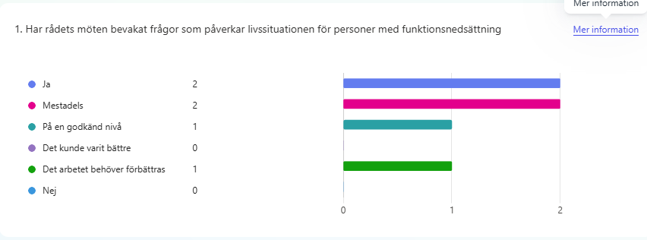
Påverkan av rådet

Slide 31
Kommentarer gällande påverkan av rådet
Alla frågor inom funktionstöds-förvaltningen påverkar livssituationen på olika sätt, direkt eller indirekt.
Jag skulle vilja att vi är med i diskussioner innan man tar ett beslut att genomföra de . Och lyssna på oss då och inte sedan göra något helt annat . Sedan tycker jag att de är mycket fokus på personer med intellektuellnedsättningar
Det finns möjlighet för civilsamhället att lyfta frågor som är angelägna, positivt. Förvaltningen lyfter frågor som rört uppdrag från nämnden. Vid förändringar (också försämringar) hade det varit önskvärt att förvaltning upplyser också om detta.

Slide 32
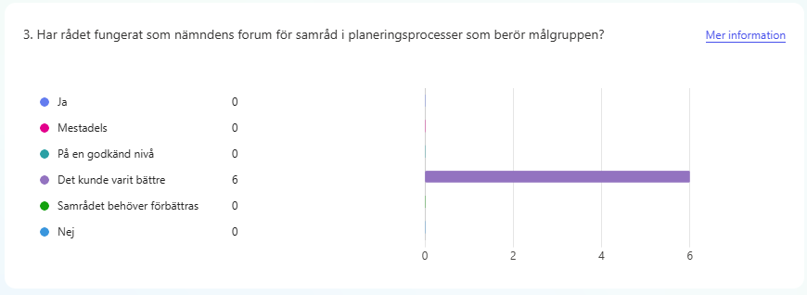
Forum för samråd

Slide 33
Kommentarer för forum för samråd
Vi kommer inte in så mycket eller tillräckligt tidigt i "tyngre" processer, men blir involverade i mindre ärenden.
Färre angelägna arbetsgrupper har varit aktuella 2025. Också här gäller att få information för att hämta svar från den egna organisationen.
Ta in vår kunskap i föreningarna mer och lyssna på våra erfarenheter mer istället för att göra saker som inte funkar och sedan behöva göra om
Hur nämnden ser det kan bara de svara på. Jag anser att politikerna som ju sitter i nämnden skulle kunna vara mer aktiva genom ex ställa frågor till oss från rörelsen. I dagsläget anser jag att rådet främst är en dialog mellan förvaltningen och funktionsrättsrörelsen där politiker från nämnden är främst åhörare. Visserligen

Slide 34
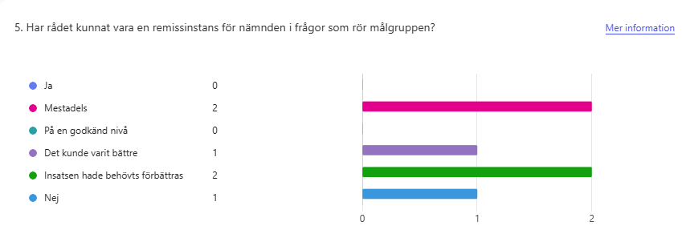
Remissinstans för nämnden

Slide 35
Kommentarer gällande remissinstans
I en del frågor absolut. Alla viktiga frågor som beslutas om i nämnden hinns såklart inte med men det finns ju möjlighet att lämna synpunkter även utanför rådet.
Det har inte varit så mycket remissärenden där vi har kunnat göra ett gediget arbete i tid.
Kan inte se att det varit någon remissfråga under verksamhetsåret utöver rådets roll och arbete?
Inte alltid saker tas upp man säger att de är för lite tid .

Slide 36
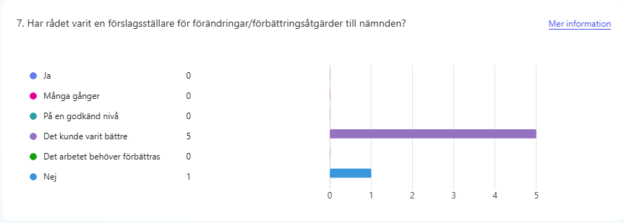
Förslagsställare till nämnden

Slide 37
Kommentarer till förslagställande till nämnd
Rådet (läs funktionsrättsrörelsen) kan alltid bli bättre på påverka.
Det hade varit önskvärt.
Inte helt klart vad som kommer nämnden till del och hur det hanteras och beaktas.
Allt kan alltid bli bättre och sedan vill vi ha en återkoppling

Slide 38
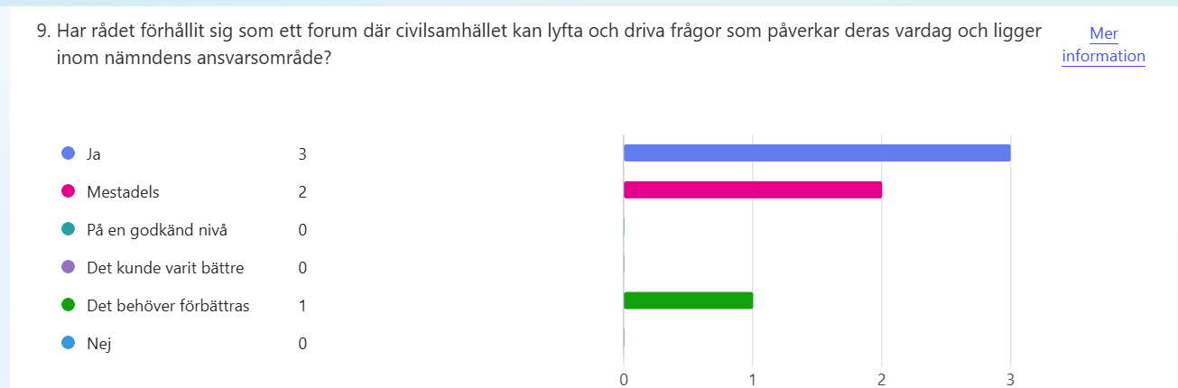
Rådet som forum

Slide 39
Kommentarer gällande rådet som forum
Våra frågor tas väl om hand och hanteras snabbt. Lite svårare för oss sen att följa ärendena över tid.
De frågor funktionsrättsrörelsen lyfter tas alltid upp på rådet.

Slide 40
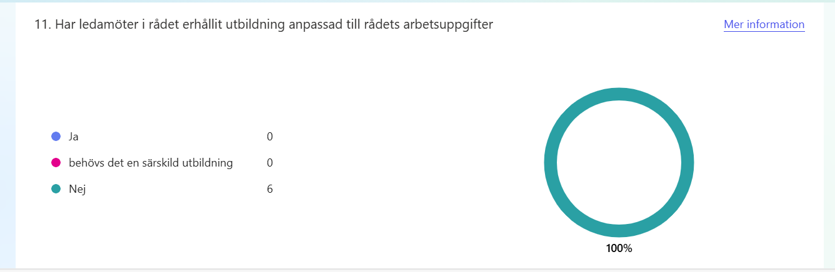
Utbildning för rådet

Slide 41
Kommentarer gällande utbildning
Hade varit en fördel och kanske förenklat dialog mellan civilsamhälle och förvaltning/nämnd att uppdrag och förväntningar förtydligas.
Hade varit bra med någon form av utbildning/info inför ny mandatperiod för alla i rådet (nämndens, fumktionsrättsrörelsen och förvaltningens representanter)
Vi har pratat om en utbildning om hur staden är organiserad och rådets funktion i relation till det. Det vore bra om det blev av.

Slide 42
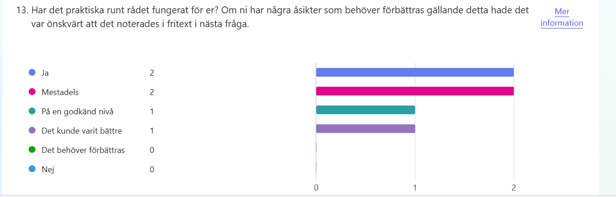
Praktiskt kring rådet

Slide 43
Kommentar gällande praktiskt för rådet
Hade varit önskvärt att få presentationer och protokoll senast tillsammans med kallelse till mötet.
Personligen tycker jag att de fysiska mötena ger mer och de blir mer dialog och inte monolog som det lätt blir när man kör möten digitalt . Så fler sådana
Jag skulle gärna vilja se att handlingar skickas ut i ett mejl och att handlingarna är tillgängliga. Det innebär att de är läsbara för oss som använder talsyntes. Bildspel är tyvärr svåra att gå igenom och förstå. Ett tips är att det går att syntolka bilder numera med AI. Något annat som behöver fungera är att det är svårt att höra vad folk säger ibland. Ordförandeskapet måste säkerställa att deltagarna pratar i mikrofon ordentligt och att det görs tydligt. En annan sak är att veta vem som talar. Det är viktigt att man säger sitt namn och gärna förening eller parti.
Vet att det är svårt ibland men det hade varit bra med underlag i god tid innan mötet.

Slide 44
10. Information och dialog om bidrag till civilsamhällets organisationer inom funktionshinderområdet 2026

Slide 45
Föreningsbidrag till civilsamhällets organisationer inom funktionshinderområdet 2026
Rådet för funktionsstödsfrågor 4 dec 2025
Christina Matsdotter

Slide 46
Bakgrund
Enligt nämndens reglemente ansvarar nämnden för handläggning av föreningsbidrag inom verksamhetsområdet, i de fall ansvaret inte ligger på annan nämnd.
Nämnden ger stöd enligt nämndens anvisning för föreningsbidrag till organisationer inom funktionshinderområdet som:
organisationer som arbetar för att stärka mer jämlika levnadsvillkor i samhället genom förebyggande eller främjande verksamhet
organisationer som bedriver intressepolitiskt och opinionsbildande arbete samt sprider kunskap för att förbättra för sina respektive grupper
organisationer som bedriver medlemsvårdande verksamhet
organisationer var verksamhet innebär stöd till anhörig till personer med funktionsnedsättningar

Slide 47

Verksamhetsbidrag
Verksamhetsbidraget är ett ekonomiskt stöd till organisationernas grundläggande verksamhet och bidraget ska ges för att underlätta kontinuitet och långsiktighet i organisationernas planering.
Organisationer ansöker om bidraget en gång om året.
Inför 2026 har totalt har 66 organisationer ansökt om drygt 53 miljoner. Förvaltningens förslag är att fördela 37 349 000 kronor
i verksamhetsbidrag till 64 organisationer och att avslå två ansökningar.

Slide 48
Utvecklingsbidrag
Nämnden för funktionsstöd har möjlighet att fördela tillfälliga bidrag. Utvecklingsbidrag kan fördelas kopplat till olika sakfrågor och områden som är politiskt prioriterade
samt för behov organisationer själva identifierat, exempelvis oförutsedda händelser, nya projekt eller satsningar kring lärande, organisering och samverkan.
Utvecklingsbidrag kan sökas när som helst under året. Förvaltningen informerar på hemsidan om det finns medel avsatta.

Slide 49

Tillfälligt aktivitetsbidrag funktionshinder
Tillfälligt aktivitetsbidrag funktionshinder kan sökas av föreningar- och organisationer i Göteborg som vill genomföra kortsiktiga och tillfälliga aktiviteter riktade till personer med funktionsnedsättningar samt för att öka kompetensen kring funktionshinder för att bättre kunna möta deltagare från olika målgrupper inom funktionshinderområdet.
Tillfälligt aktivitetsbidrag funktionshinder kan sökas när som helst under året.
Ansökan kan även göras gemensamt av två eller flera föreningar.
Bidraget gäller ej för föreningar- och organisationer inom funktionshinderområdet, dessa hänvisas till utvecklingsbidraget)

Slide 50
Bidragsgivningsprocessen inkl. uppföljning
Ansökan inkommer
Granskning och bedömning
Förslag till beslut
Nämndens beslut
Uppföljning
Notes:
Bild 4 Bidragsprocessen
1. Verksamhetsbidrag: för grundläggande verksamhet (kontinuitet och långsiktighet)
2. Utvecklingsmedel: tillfälliga medel för oförutsedda händelser, särskilda satsningar, lärande, organisering eller samverkan.
3. Bifogade dokument,
Bidragsgivning och uppföljning
Syfte
Ge organisationerna de bästa förutsättningarna så att de kan bedriva sin egen verksamhet som bidrar till stadens sociala hållbarhet och är ett komplement till stadens egen verksamhet.
Arbetssätt
Konsultativt stöd, granskning, bedömning, uppföljande. Vi arbetar långsiktigt, pedagogiskt och såväl strategiskt som i det lilla/nära och mer konkret.
Uppföljning
Uppföljning sker genom granskning av bifogade dokument i ansökan som verksamhetsberättelse, bokslut (RR & BR), revision, årsmötesprotokoll mm och hur väl detta stämmer överens med föreningens plan för verksamheten samt besök, möten, telefonsamtal, mail. Om en förening inte ansöker nästkommande år behöver de inkomma med en redovisning för det år de erhållit bidrag för.
Våra roller
Dubbla roller; både granskande/uppföljande och konsultativt stöd

Slide 51


Digital ansökan via BoB Bokning och Bidrag
Ansökningsformulär med följande uppgifter
Grundläggande uppgifter om organisationen inkl. organisationsnummer samt plus- eller bankgirokonto.
Svar på frågor för bedömning om kriterier för respektive bidrag uppfylls.
Beskrivning av vad föreningen söker bidrag för och vilken nytta det ska ge målgruppen
Beskrivning av bidrag som sökts och/eller beviljats av annan instans

Slide 52

Dokument som bifogas ansökan
Signerad verksamhetsberättelse (föregående år)
Signerad ek. berättelse med RR & BR (föregående år)
Signerad revisionsberättelse (föregående år)
Justerat och signerat årsmötesprotokoll (innevarande år)
Justerat och signerat konstituerande protokoll (innevarande år)
Verksamhetsplan (innevarande år)
Budget (innevarande år)
Förslag till verksamhetsplan (nästkommande år)
Förslag till budget (nästkommande år)
Stadgar

Slide 53
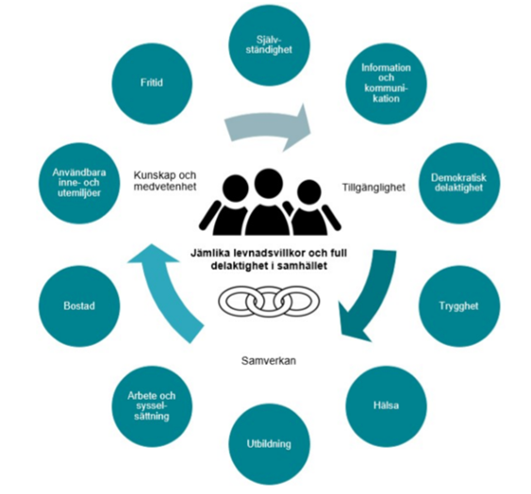
Utgångspunkter för bedömning
1. Göteborgs Stads styrande dokument
Stadens budget
Förvaltningen för funktionsstöds planer, program och ekonomisk ram
Göteborgs Stads program för full delaktighet för personer med funktionsnedsättning
Programmet för en jämlik stad.
Notes:
Staden har en lokal överenskommelse med civilsamhället sedan 2012

Slide 54
Utgångspunkter för bedömning fortsättning
2. Den kvalitet som finns i organisationens verksamhet och i det stöd som erbjuds
Att organisationen bedrivs av samt verkar för och med målgrupper inom funktionshinderområdet, på ett hållbart sätt.
Att organisationen arbetar systematiskt med utveckling av sin verksamhet, genom planering, uppföljning och utvärdering
Att gällande arbetsrättslig lagstiftning följs om organisationen har anställd personal.
Organisationens behov av bidrag i förhållande till organisationens förmåga till egen finansiering.
3. Behoven hos målgruppen
På vilket sätt organisationens verksamhet når befintliga, nya eller förändrade behov hos målgruppen
Om verksamheten fungerar som ett komplement eller alternativ till annan befintlig verksamhet och om samverkan sker med relevanta aktörer

Slide 55



Bedömning
Varje ansökan bedöms var för sig utifrån:
målgruppens behov
vikten av att målgruppen har en representation i staden
föreningens förmåga till självfinansieringen samt
föreningens förmåga att driva sin verksamhet enligt plan
Inför den årliga fördelningen gör förvaltningen också en helhetsbedömning av samtliga ansökningar samt genomför kontroll genom Kronofogdemyndigheten

Slide 56
Fördelning av bidragen 2026
Målgrupper | Antal föreningar | Andel föreningar | Andel föreningsbidrag | Antal föreningar med verksamhet för barn & unga | Förslag i tkr
Fysiska | 26 | 41 | 19 | 11 | 7245
Psykiatri | 17 | 26 | 40 | 7 | 14 998
IF & kognitiva | 10 | 16 | 12 | 5 | 4 520
Syn | 4 | 6 | 3 | 2 | 1 063
Hörsel | 3 | 5 | 7 | 2 | 2 503
Att inte tåla vissa ämnen | 2 | 3 | 2 | 3 | 620
Anhörig | 0 | 0 | 0 | 0 | 0
Paraply | 2 | 3 | 17 | 0 | 6 400
Totalt | 64 | 100 | 100 | 30 | 37 349

Slide 57
Sammanfattning
Fördelning verksamhetsbidrag till 64 föreningar- och organisationer inom funktionshinderområdet: 37 349 000 kronor
Avslag på två ansökningar om verksamhetsbidrag
Avsättning utvecklingsbidrag: 500 000 kronor
Nytt bidrag: Tillfälligt aktivitetsbidrag funktionshinder 700 00 kronor
Reservation av 1 885 000 kronor att användas under 2026

Slide 58
Christina Matsdotter
Utvecklingsledare
Tel: 031 – 367 94 60
E-post: christina.matsdotter@funktionsstod.goteborg.se
Josiane Bolenge Kamparås
Utvecklingsledare
Tel: 031- 367 94 55
E-post: josiane.bolenge.kamparas@funktionsstod.goteborg.se

Slide 59
11. Övrigt

Slide 60
12. Mötet avslutas

